Slide 1
㈜학술교육원
온라인논문투고시스템
투고자 메뉴얼

Slide 2
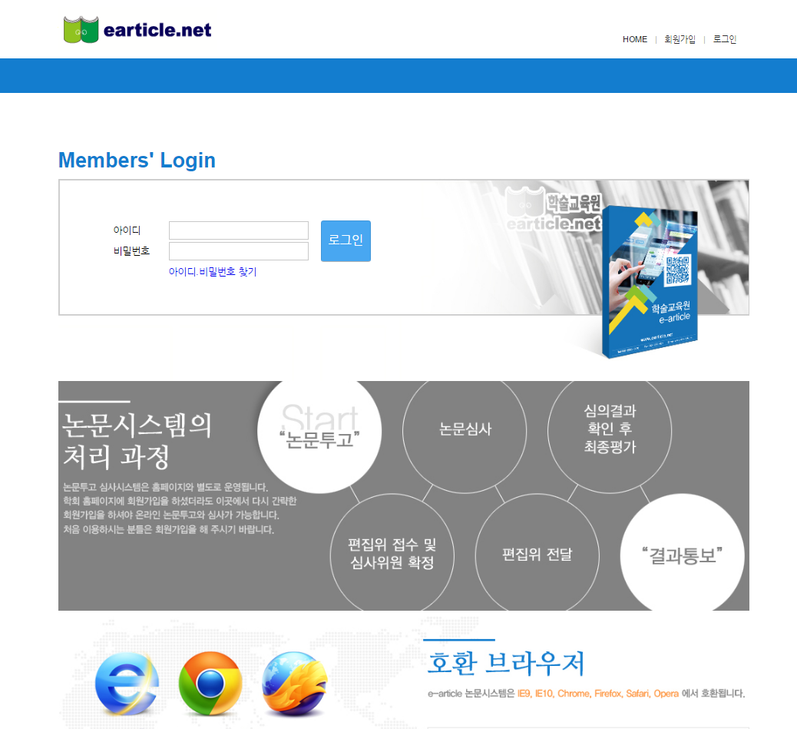
회원가입 클릭

Slide 3
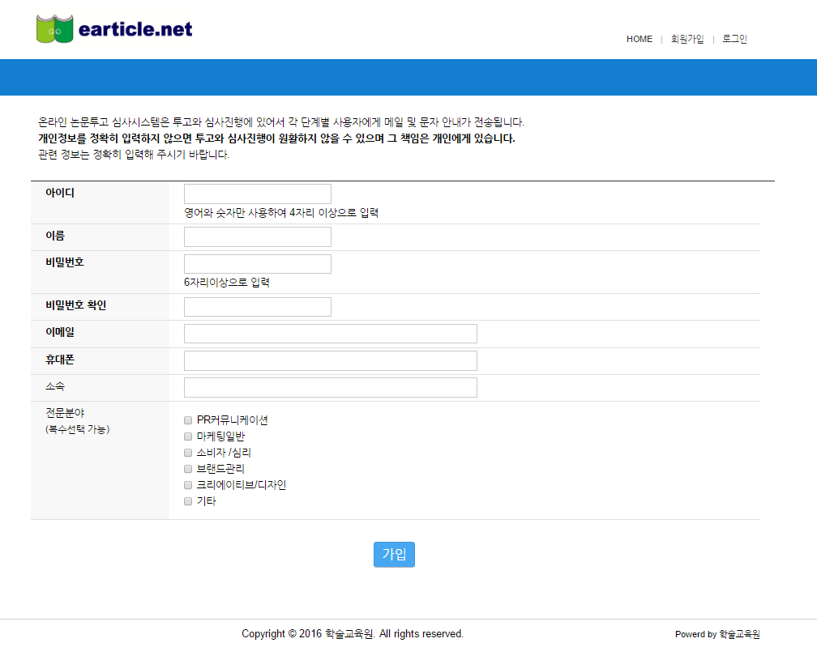
회원정보 입력

Slide 4
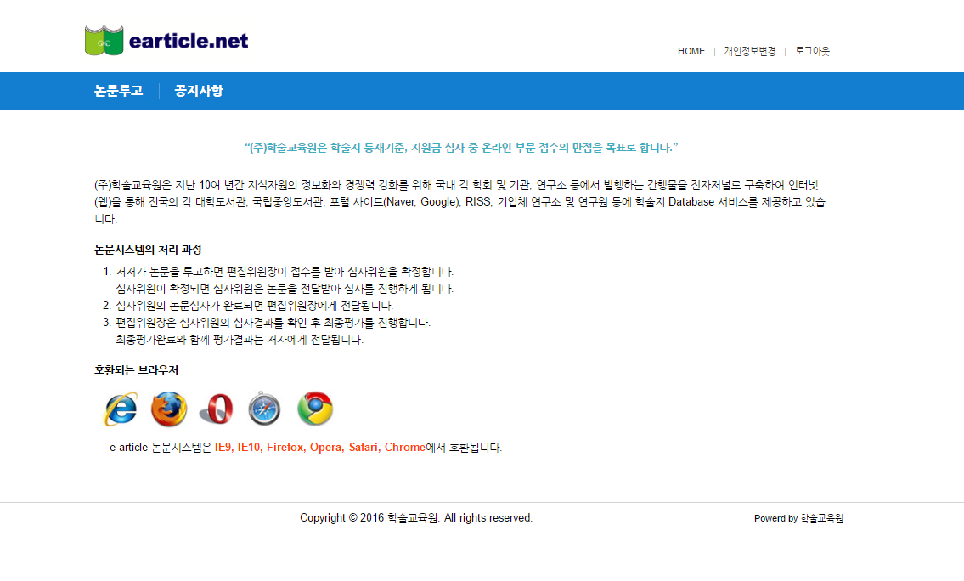
가입하신 계정으로 로그인 후
논문투고 클릭
기본 화면

Slide 5
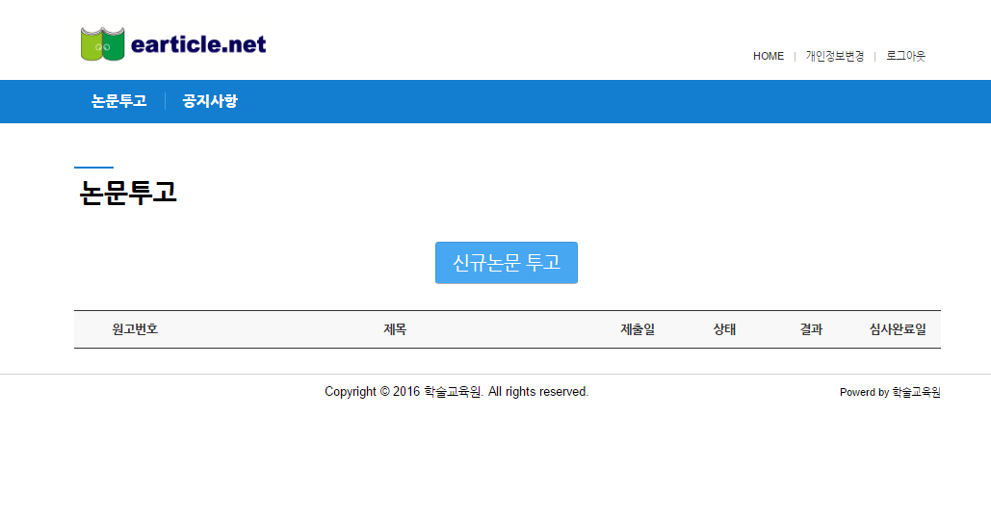
신규논문투고 클릭

Slide 6
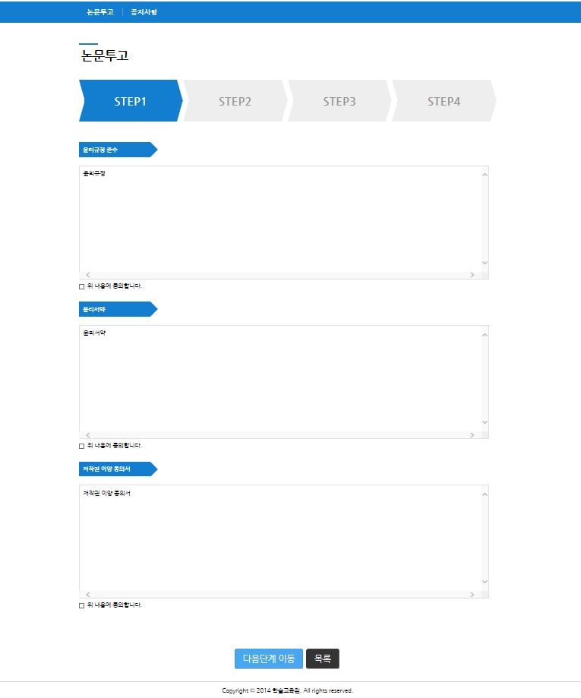
빨간색으로 표시된 체크박스에 전부 체크하셔야 다음 단계로 이동이 가능합니다.
학회/연구소의 특성에 따라
개수가 다를 수 있습니다.

Slide 7
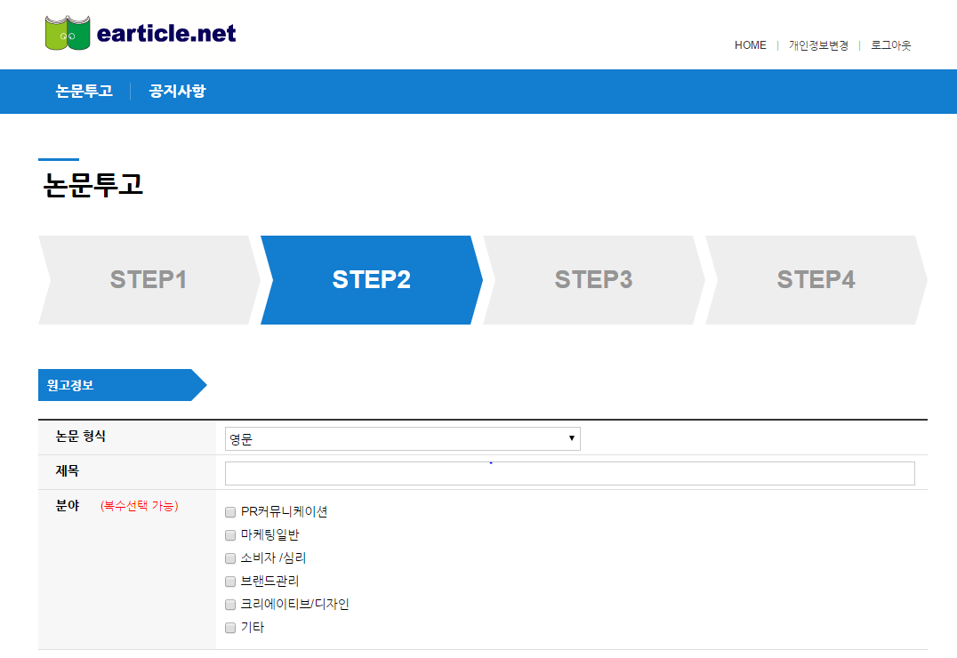
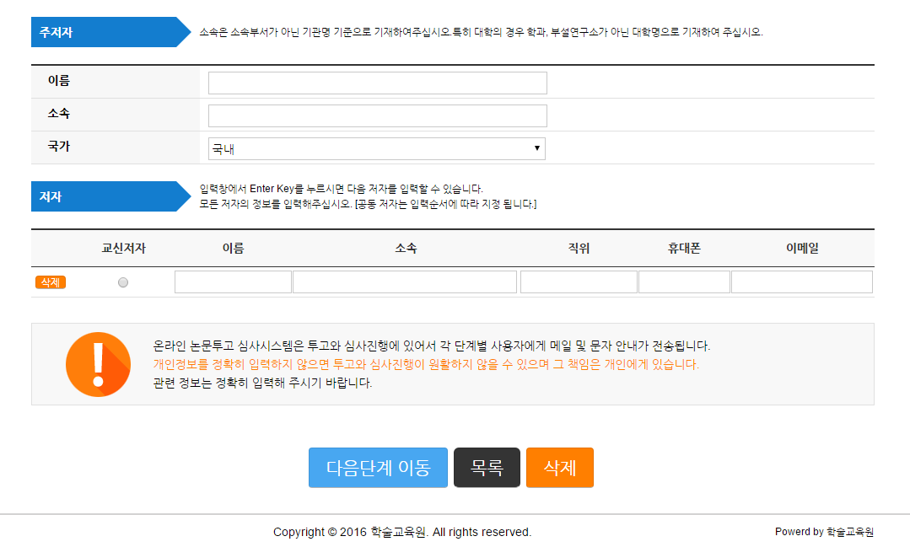

Slide 8
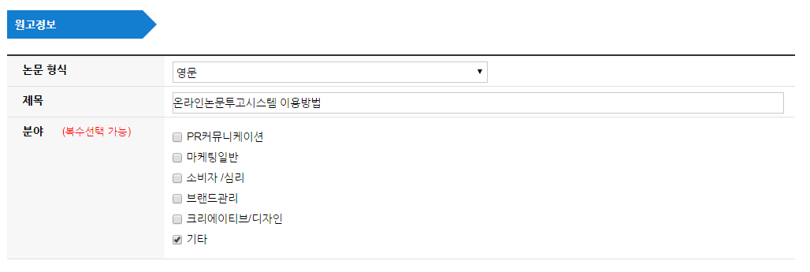
논문 제목 입력창
논문 분야 체크박스
복수 선택 가능합니다.

Slide 10
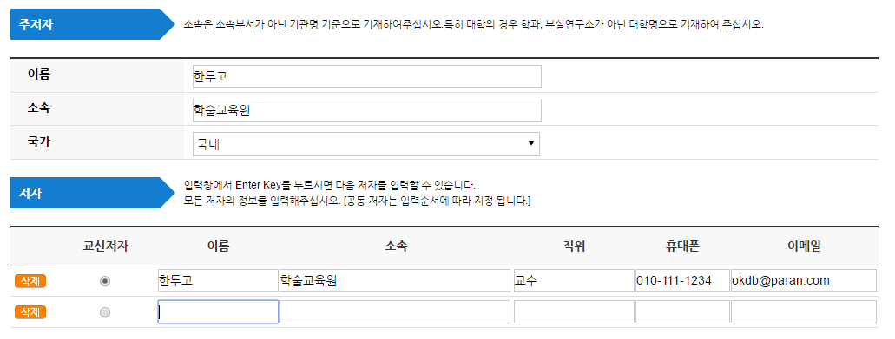
주저자 입력창
교신저자 체크박스
입력창에 커서를 둔 뒤 Enter Key를 누르시면
다음 저자를 입력하는 창이 생성됩니다.

Slide 11
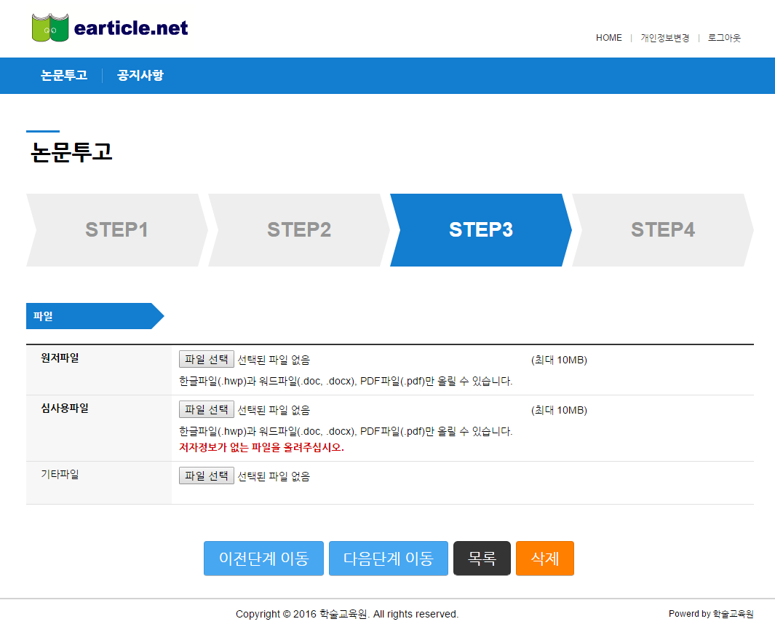
저자명과 저자소속이 들어간 논문을 올려주세요.
파일크기가 10MB가 넘어가면 파일이
업로드 되지 않습니다. 주의 바랍니다.
저자명, 저자소속을 삭제한 논문을 올려주세요.

Slide 12
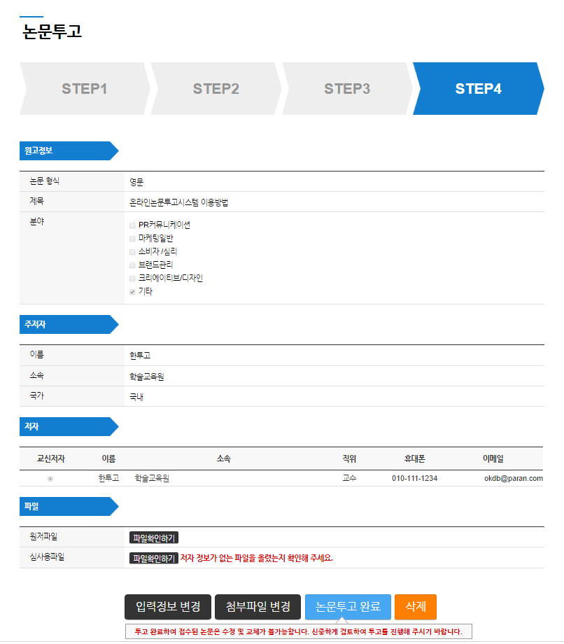
투고과정의 정보를 최종적으로 볼 수 있는 페이지입니다.
잘못 입력한 부분이 있는지, 파일이 제대로 올라갔는지
확인하신 후 논문투고 완료를 눌러주세요

Slide 13
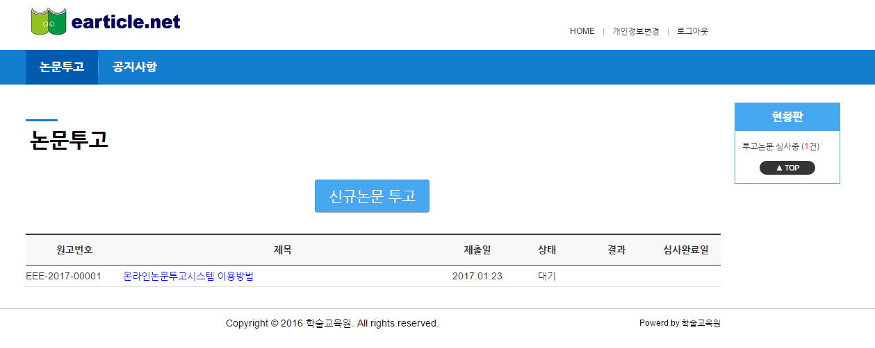
투고된 논문의 심사현황을
알 수 있습니다.
투고 완료된 논문입니다.

Slide 14
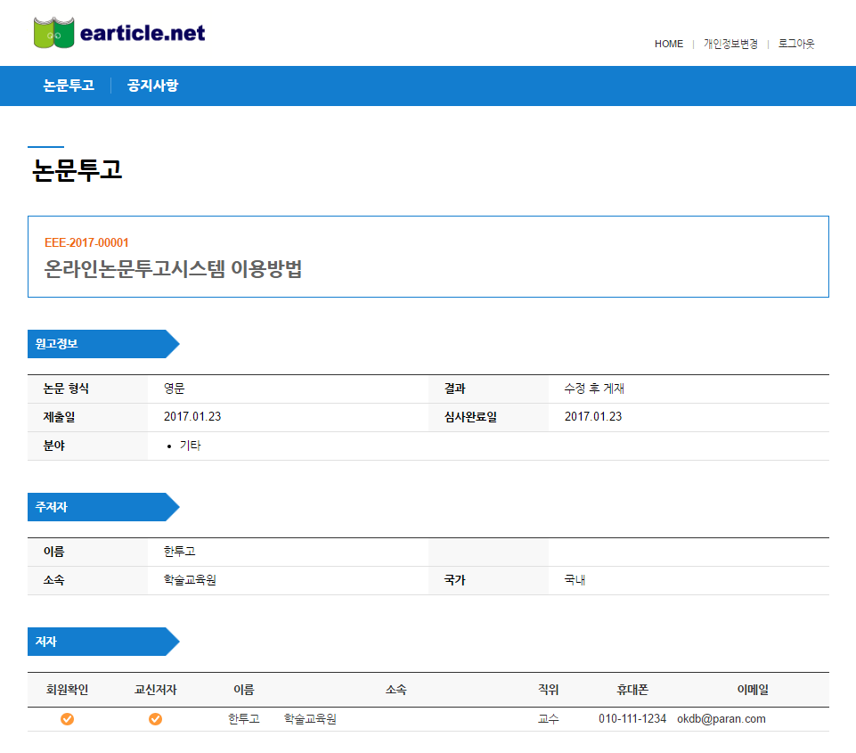
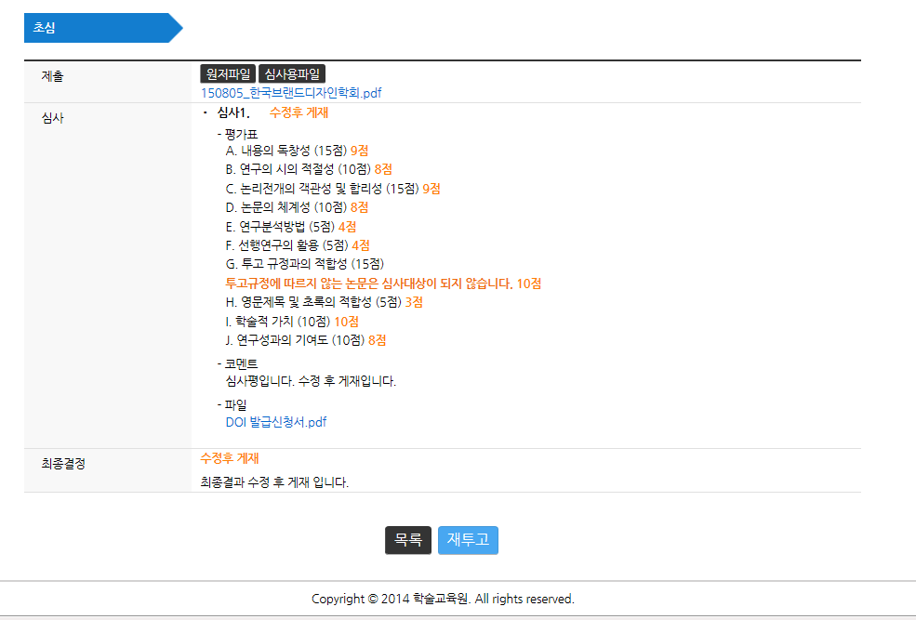

Slide 15
투고 논문 정보 확인

Slide 17
심사위원의 심사현황입니다.
편집위원장의 최종결과입니다.
심사결과 확인 후
수정된 논문 파일 업로드 한 뒤 재투고 클릭

Slide 18
감사합니다!

